Slide 1

Migracije
Kviz

Slide 2
1. Razlika između broja emigranata i broja imigranata nazivamo…
Opća promjena
Prirodna promjena
Selidbena promjena

Slide 3
TOČNO

Slide 4
NETOČNO

Slide 5
2. Razloge iseljavanja nazivamo…
Privlačni i potisni čimbenici
+ i - čimbenici
Čimbenici iseljavanja

Slide 6
TOČNO

Slide 7
NETOČNO

Slide 8
3. Prema trajnosti migracije mogu biti…
Sezonske i gospodarske
Gospodarske i negospodarske
Stalne i privremene

Slide 9
TOČNO

Slide 10
NETOČNO

Slide 11
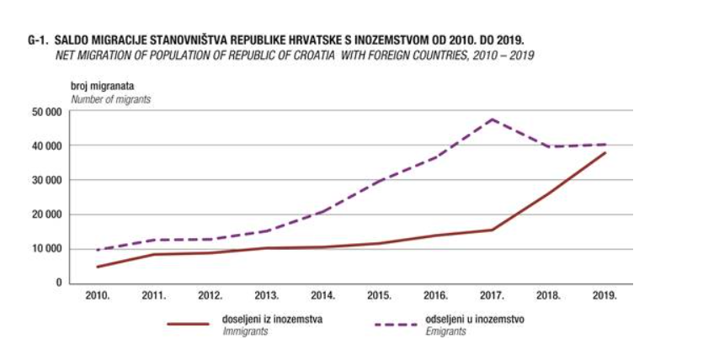
4. Prema prikazanom grafu, koje godine je bio vrhunac iseljavanja iz Hrvatske?
2016.
2017.
2018.

Slide 12
TOČNO

Slide 13
NETOČNO

Slide 14
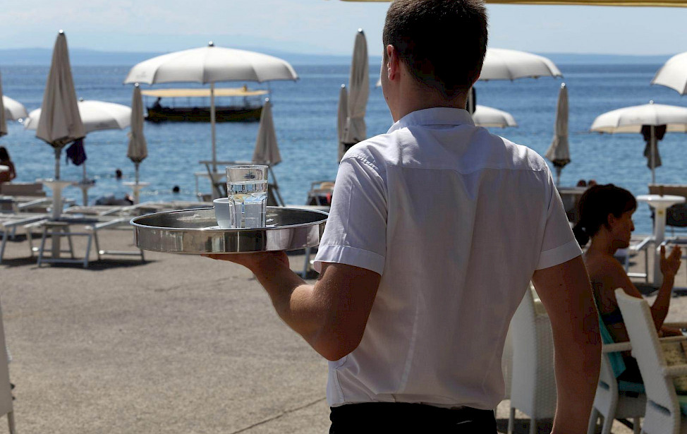
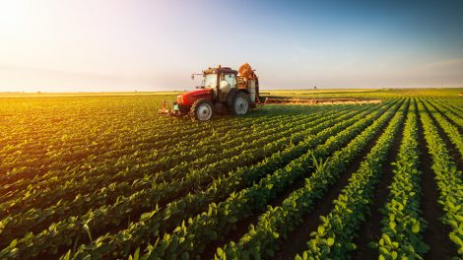
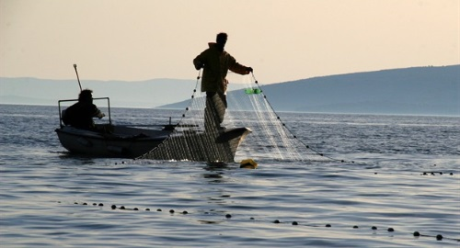
5. Koja od djelatnosti je u Hrvatskoj najčešće povezana sa sezonskim migracijama?

Slide 15
TOČNO

Slide 16
NETOČNO

Slide 17
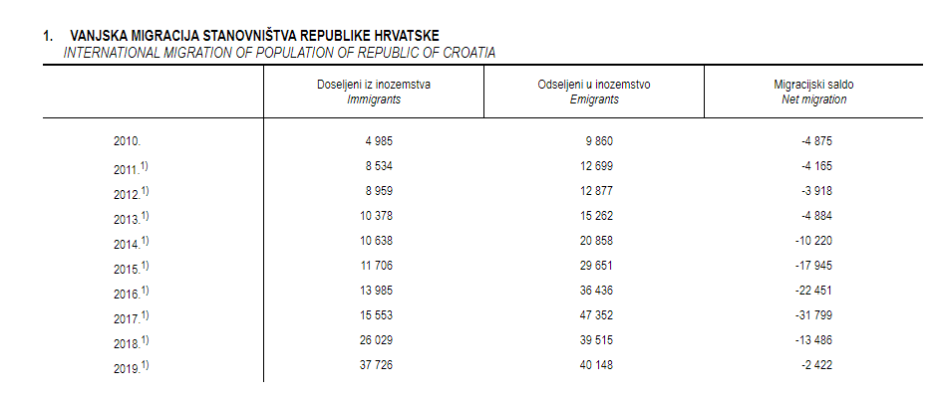
6. Koje godine se negativni migracijski saldo udvostručio u odnosu na prošlu godinu?
2011.
2014.
2017.

Slide 18
TOČNO

Slide 19
NETOČNO

Slide 20
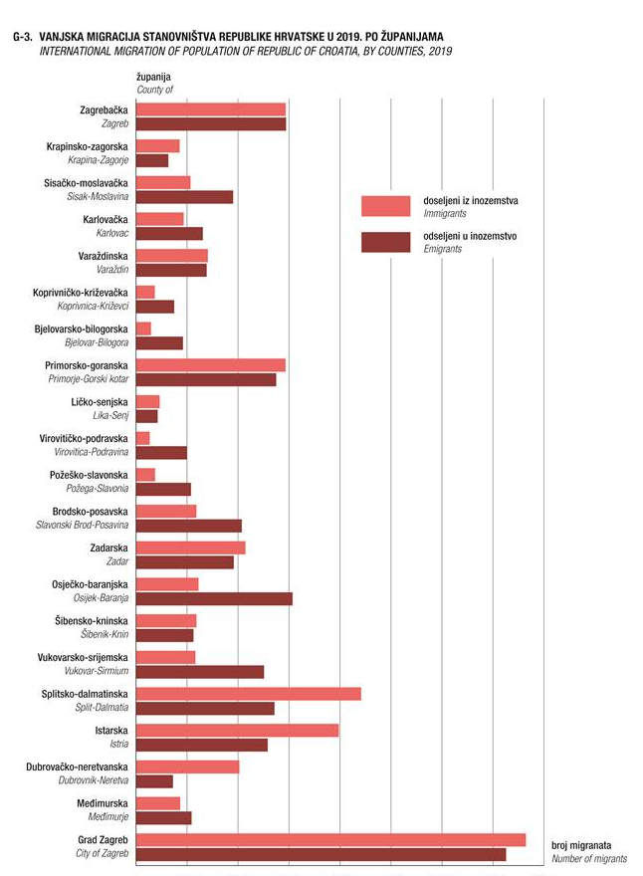
7. Koja od navedenih hrvatskih županija ima pozitivan migracijski saldo?
Karlovačka
Međimurska
Varaždinska

Slide 21
TOČNO

Slide 22
NETOČNO

Slide 23

ČESTITAM!!!!!!

